Slide 1
07-6
These materials are by the Kongki Ka Project and are made available to you under the terms of the Creative Commons Attribution ShareAlike license 4.0.
You have permission to share and redistribute these materials in any format and to make reasonable revisions and adaptations of this translation, provided that:
You include the above licence and source information.
If you redistribute these materials or create derivatives, you must distribute your contributions under the same license as the original.
The Holy Bible, Berean Standard Bible, BSB is produced in cooperation with Bible Hub, Discovery Bible, OpenBible.com, and the Berean Bible Translation Committee. This text of God's Word has been dedicated to the public domain.
Tibetan text is from the The Holy Bible in Modern Literary Tibetan, New Tibetan Bible translation.
This translation is made available under the terms of the Creative Commons Attribution-NonCommercial-NoDerivatives 4.0 International license.
Notes:
Cjecked Kham

Slide 2
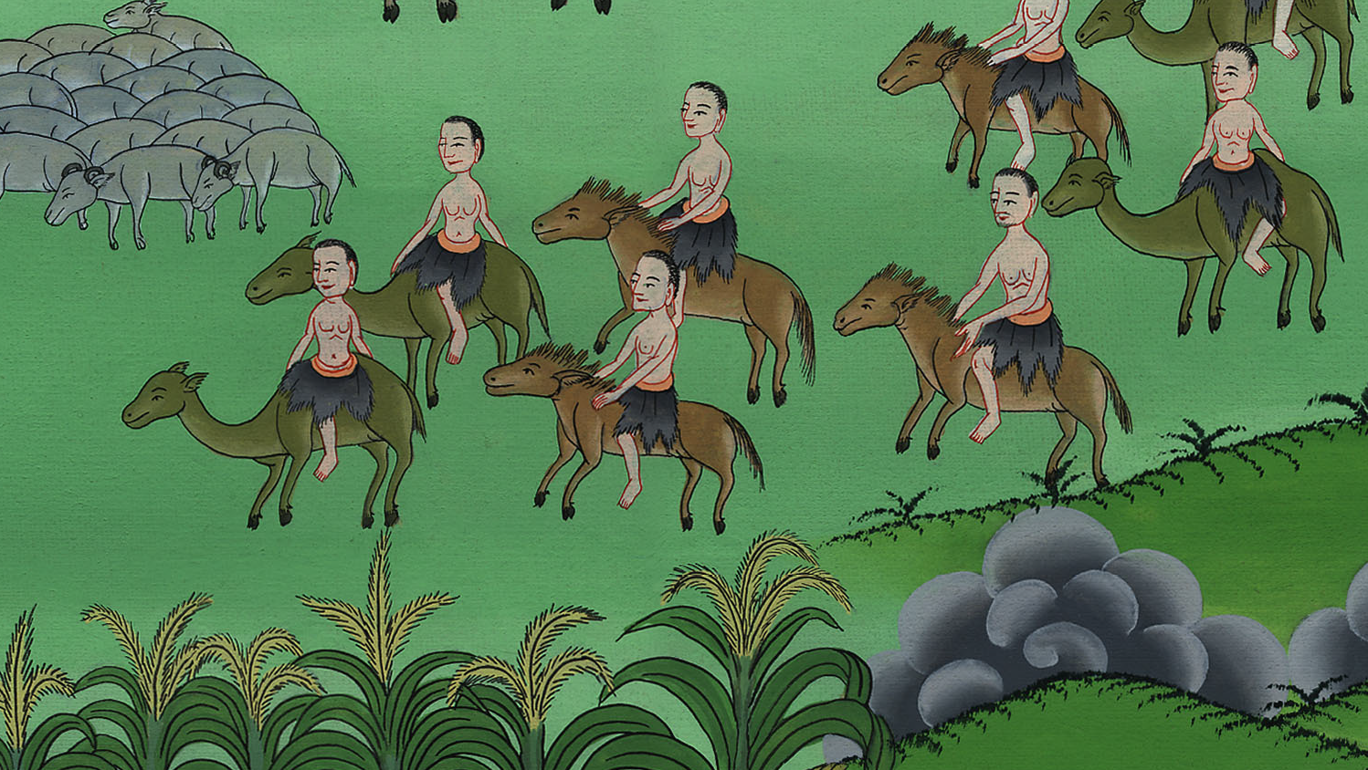
6
བཀོད་པ 42
ཡོ་སེབ་ཀྱི་ཨ་ཇོ་རྣམས་ཨི་ཇིབ་དུ་འབྲུ་ཉོ་རུ་ཕྱིན་པ།

Slide 3
6) Joseph’s brothers come for grain – Gen 42:1-26 (Left Bottom)
བཀོད་པ 42
ཡོ་སེབ་ཀྱི་ཨ་ཇོ་རྣམས་ཨི་ཇིབ་དུ་འབྲུ་ཉོ་རུ་ཕྱིན་པ།

Slide 4
བཀོད་པ 42
ཡོ་སེབ་ཀྱི་ཨ་ཇོ་རྣམས་ཨི་ཇིབ་དུ་འབྲུ་ཉོ་རུ་ཕྱིན་པ།
This work is licensed under a Creative Commons Attribution-ShareAlike 4.0 International License

Slide 5
1When Jacob learned that there was grain in Egypt, he said to his sons, “Why are you staring at one another?”
1དེ་ཡང་ཡ་ཀོབ་ཀྱིས་ཨེ་ཅིབ་ཡུལ་དུ་འབྲུ་རིགས་ཡོད་པ་ཤེས་ཏེ་རང་གི་བུ་རྣམས་ལ་འདི་སྐད༌དུ། ཁྱོད་ཅག་གིས་ཅིའི་ཕྱིར་ཕན་ཚུན་ལ༌ལྟའམ།

Slide 6
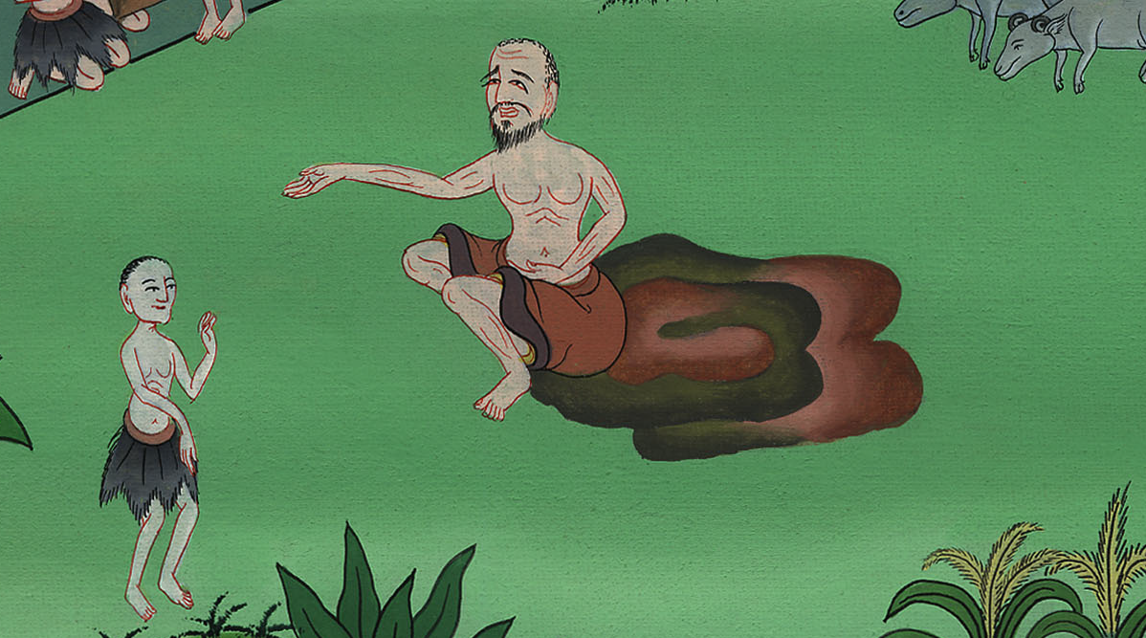
བཀོད་པ 42:1

Slide 7
2“Look,” he added, “I have heard that there is grain in Egypt. Go down there and buy some for us, so that we may live and not die.”
2བདག་གིས་ཨེ་ཅིབ་ཡུལ་དུ་འབྲུ་རིགས་ཡོད་པ་ཐོས༌བྱུང༌། རང་ཅག་རྣམས་འཚོ་ཞིང་གཞེས་པ་དང་མི་འཆི་བའི༌ཕྱིར། ཁྱོད་རྣམས་ཀྱང་ཨེ་ཅིབ་ཡུལ་དུ་སོང་ནས་འབྲུ་རིགས་ཉོས་ན་ལེགས་ཞེས་སྨྲས༌སོ།།

Slide 8
བཀོད་པ 42:2

Slide 9
3So ten of Joseph’s brothers went down to buy grain from Egypt.
3དེ་ནས་ཡོ་སེབ་ཀྱི་གཅེན་པོ་བཅུ་པོའང་མར་ཨེ་ཅིབ་ཡུལ་དུ་འབྲུ་རིགས་ཉོ་རུ་སོང༌མོད།

Slide 10
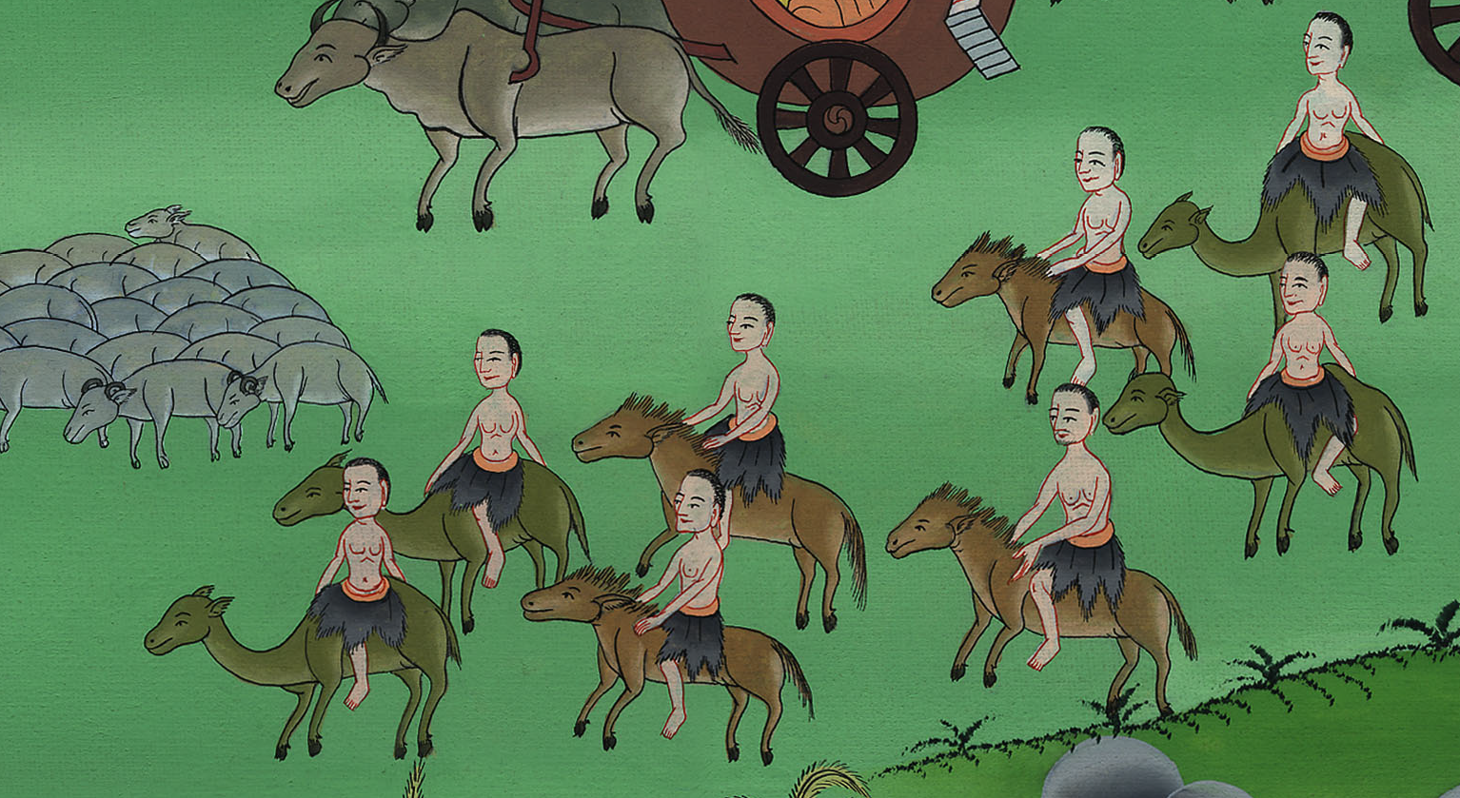
བཀོད་པ 42:3

Slide 11
4But Jacob did not send Joseph’s brother Benjamin with his brothers, for he said, “I am afraid that harm might befall him.”
4འོན༌ཀྱང༌། ཡོ་སེབ་ཀྱི་གཅུང་པོ་པེན་ཡཱ་མེན་ནི་ཁོའི་གཅེན་པོ་རྣམས་དང་མཉམ་དུ་མ་མངགས༌ཏེ། ཡ་ཀོབ་ན༌རེ། ཁོ་ལ་བར་ཆད་འབྱུང་སྲིད་ཅེས་སྨྲས་པའི་ཕྱིར༌རོ།།

Slide 12
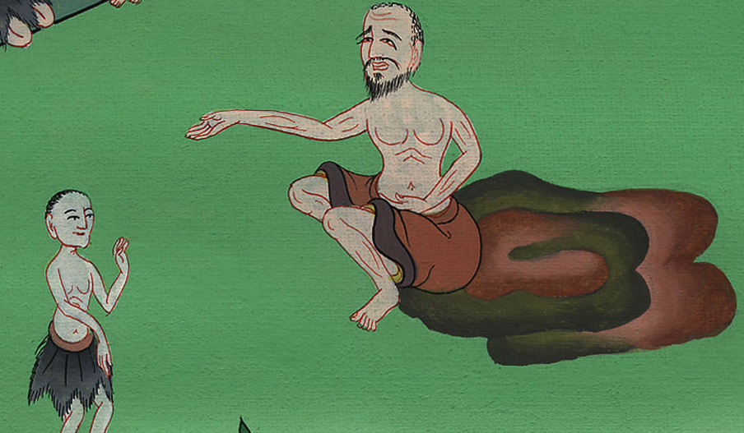
བཀོད་པ 42:4

Slide 13
6Now Joseph was the ruler of the land; he was the one who sold grain to all its people. So when his brothers arrived, they bowed down before him with their faces to the ground.
6དུས་དེར་ཨེ་ཅིབ་ཀྱི་ཡུལ་ཐམས་ཅད་སྐྱོང་མཁན་ནི་ཡོ་སེབ་ཡིན༌ལ། ཡུལ་སོ་སོའི་མི་རྣམས་ལ་འབྲུ་རིགས་འཚོང་མཁན་ཡང་ཡོ་སེབ༌ཡིན། ཡོ་སེབ་ཀྱི་གཅེན་པོ་རྣམས་ཀྱང་ཡོང་སྟེ་པུས་མོ་སར་བཙུགས་ནས་ཁོང་ལ་ཕྱག་བཙལ་བ༌དང༌།

Slide 14
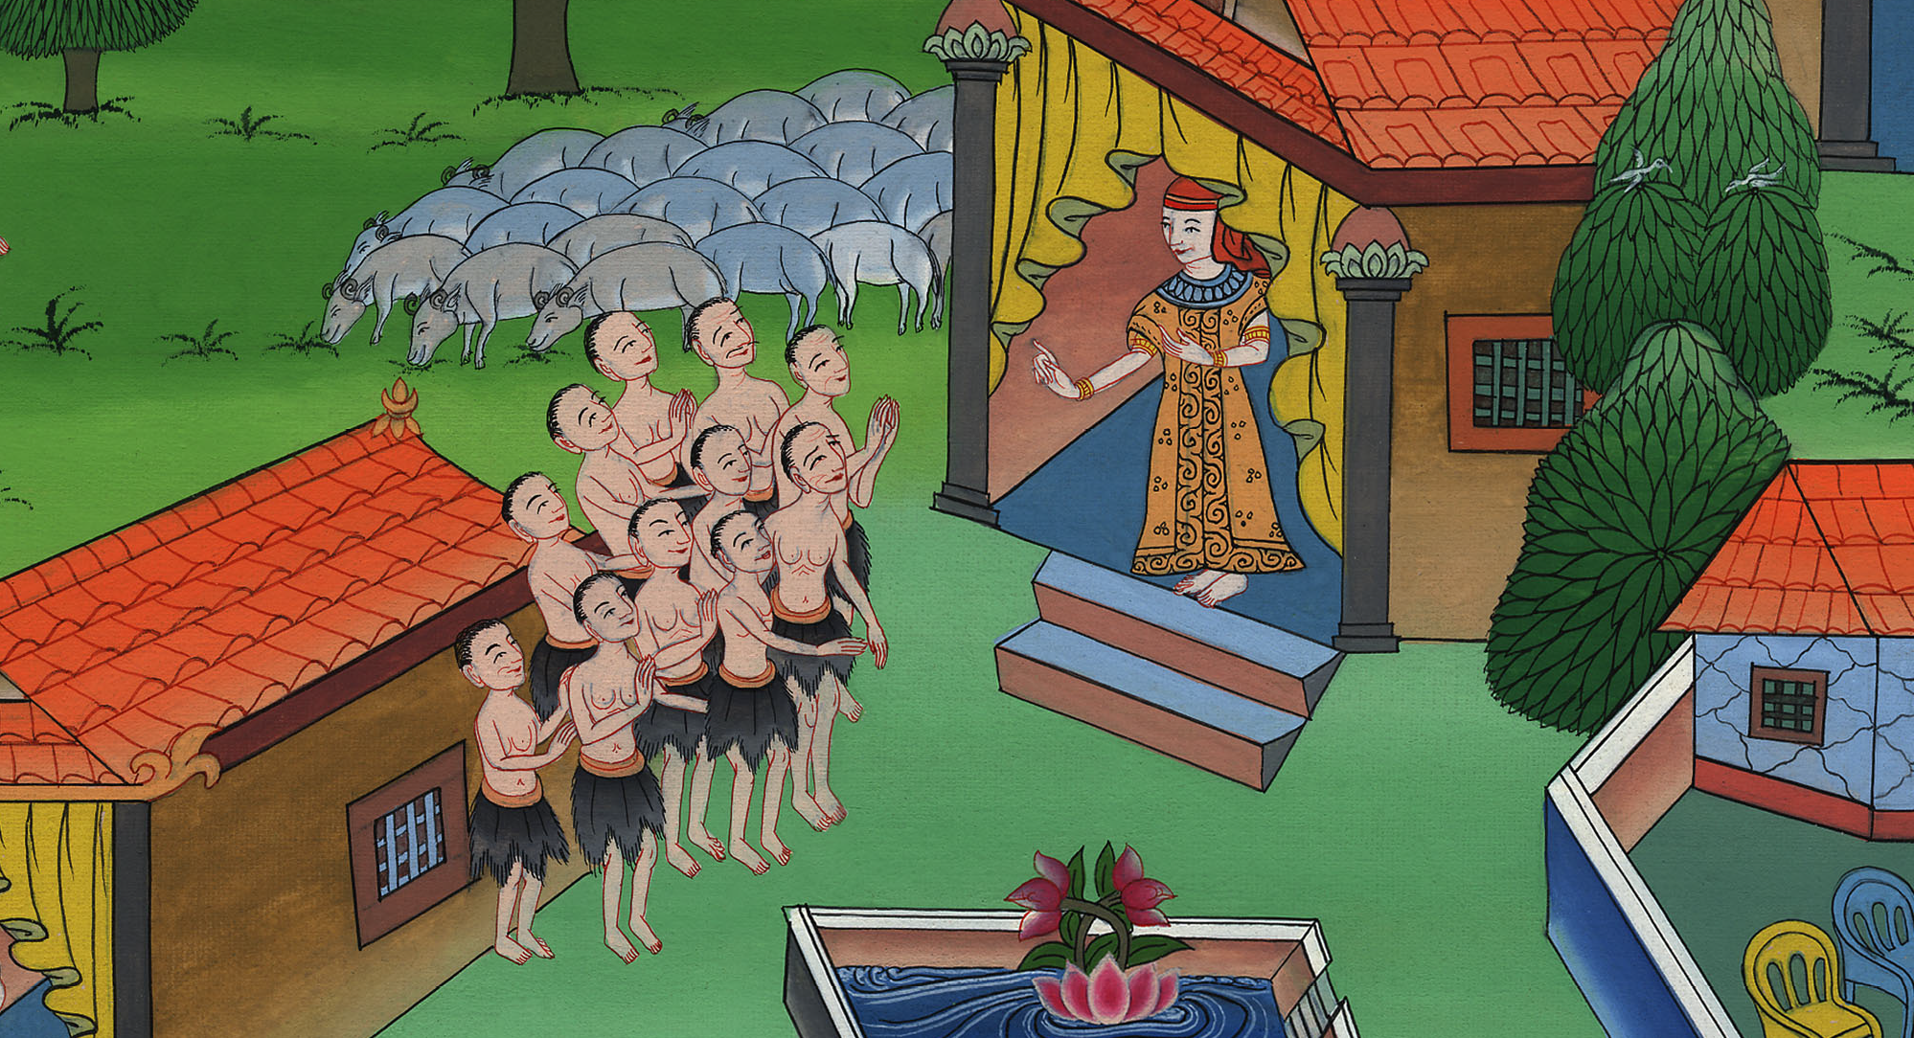
བཀོད་པ 42:6

Slide 15
7And when Joseph saw his brothers, he recognized them, but he treated them as strangers and spoke harshly to them. “Where have you come from?” he asked.
“From the land of Canaan,” they replied. “We are here to buy food.”
7ཡོ་སེབ་ཀྱིས་རང་གི་གཅེན་པོ་རྣམས་མཐོང་བ་དང་ངོ་ཤེས་ནའང་མ་ཤེས་ཁུལ་གྱིས་ཁྱོད་ཅག་གང་ནས་ཡོང་བ་ཡིན་ཞེས་བཙན་གྱིས་དྲིས་པ༌ན། ཁོ་རྣམས་ན༌རེ། ངེད་ཅག་ཀ་ན་ཨན་ཡུལ་ནས་གནས་འདིར་འབྲུ་རིགས་ཉོ་རུ་ཡོང་བ་ཡིན་ཞེས་སྨྲས༌སོ།།

Slide 16
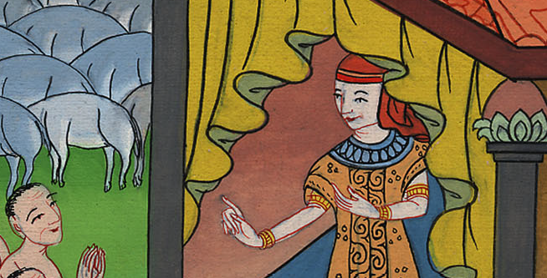
བཀོད་པ 42:7

Slide 17
8Although Joseph recognized his brothers, they did not recognize him.
8ཡོ་སེབ་ཀྱིས་རང་གི་གཅེན་པོ་རྣམས་ངོ་ཤེས་ནའང་ཁོ་རྣམས་ཀྱིས་ཡོ་སེབ་མ་ཤེས༌སོ།།

Slide 18
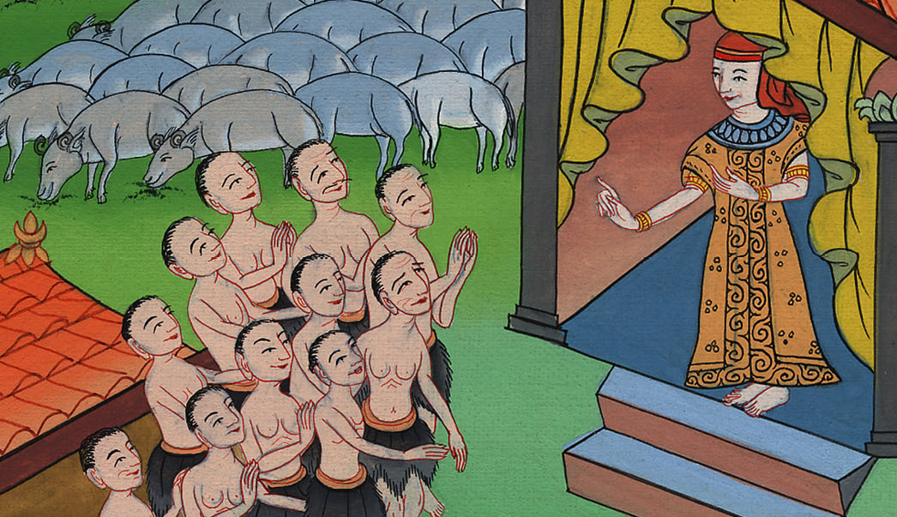
བཀོད་པ 42:8

Slide 19
9Joseph remembered his dreams about them and said, “You are spies! You have come to see if our land is vulnerable.”
9དེ་ནས་ཡོ་སེབ་ཀྱིས་སྔོན་ཆད་རྨི་ལམ་གཉིས་རྨིས་མྱོང་བ་ཡིད་ལ་དྲན༌ཏེ། ཁྱོད་རྣམས་མྱུལ་མ༌ཡིན། སྲུང་དམག་མེད་པའི་ཡུལ་འདིར་ལྐོག་ལྟ་བྱེད་དུ་ཡོང་བ་རེད་ཅེས་སྨྲས་པ༌དང༌།

Slide 20
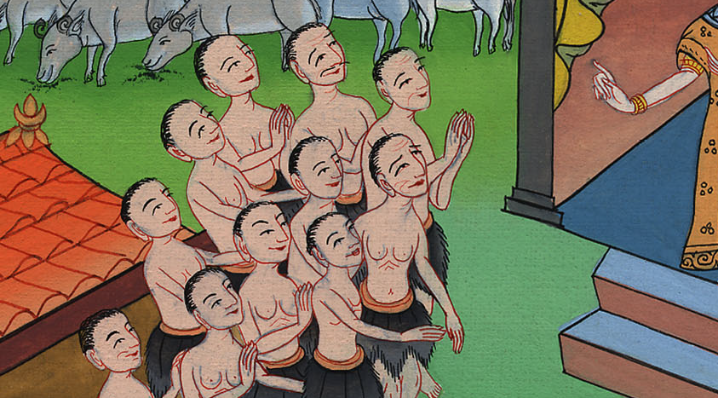
བཀོད་པ 42:9

Slide 21
13But they answered, “Your servants are twelve brothers, the sons of one man in the land of Canaan. The youngest is now with our father, and one is no more.”
13ཁོ་རྣམས་ན༌རེ། ཁྱེད་ཀྱི་ཞབས་ཕྱི་པ་ངེད་ཅག་ལ་སྤུན་བཅུ་གཉིས་ཡོད་ཅིང་ཀ་ན་ཨན་ཡུལ་གྱི་ཕ་གཅིག་གི་བུ་རྣམས་ཡིན༌ལ། སྤུན་རྣམས་ལས་ཆེས་ཆུང་བ་ད་ལྟ་ཕ་ཡི་དྲུང་དུ་ཡོད་པ༌དང༌། སྤུན་གཞན་ཞིག་ཚེ་ལས་འདས་སོང་ཞེས་སྨྲས༌སོ།།

Slide 22
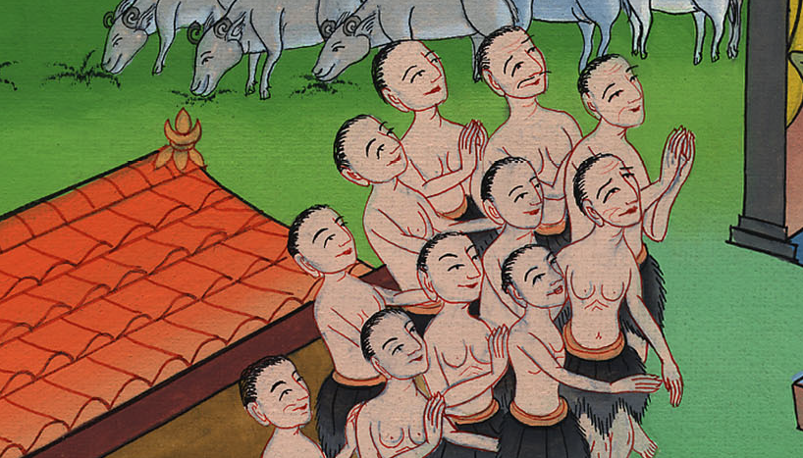
བཀོད་པ 42:13

Slide 23
14Then Joseph declared, “Just as I said, you are spies! 15And this is how you will be tested: As surely as Pharaoh lives, you shall not leave this place unless your youngest brother comes here.
14དེ་ནས་ཡོ་སེབ་ན༌རེ། བདག་གིས་ཁྱོད་རྣམས་མྱུལ་མ་རེད་ཅེས་སྨྲས་པ་དོན་ལ༌གནས། 15བདག་གིས་ཕཱར་ཨོལ་དཔང་དུ་བཙུགས་ནས་དམ་བཅའ་བར་བྱ༌སྟེ། གལ༌སྲིད། ཁྱོད་རྣམས་ཀྱི་སྤུན་ཆེས་ཆུང་བ་གནས་འདིར་ཡོང་བ་མིན༌ན། ཁྱོད་རྣམས་ཀྱང་གནས་འདི་ནས་ཕྱིར་འགྲོ་མི་ཐུབ༌ལ། དེ་ལས་ཁྱོད་རྣམས་ག་འདྲ་ཡིན་པའང་ར་སྤྲོད་བྱེད་ཐུབ་པ༌ཡིན།

Slide 24
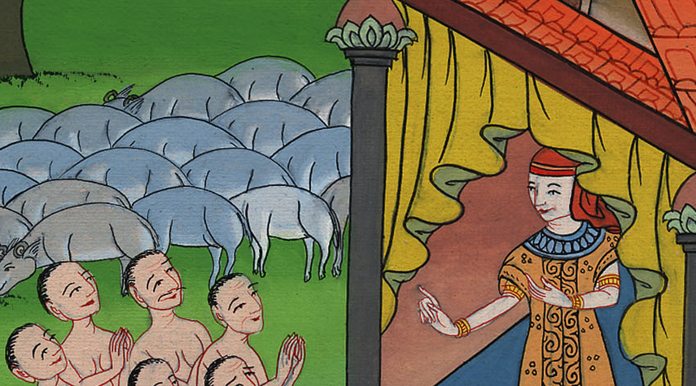
བཀོད་པ 42:14

Slide 25
19If you are honest, leave one of your brothers in custody while the rest of you go and take back grain to relieve the hunger of your households.
19ཁྱོད་ཅག་མི་དྲང་པོ་ཡིན༌ན། ཁྱོད་རྣམས་ལས་སྤུན་གཅིག་བཙོན་དུ་བསྡད་དེ། སྤུན་གཞན་རྣམས་ཀྱིས་འབྲུ་རིགས་ཁུར་ནས་རང་ཁྱིམ་གྱི་བཀྲེས་ལྟོགས་སེལ་བར་འགྲོ་རུང་བ༌ཡིན།

Slide 26
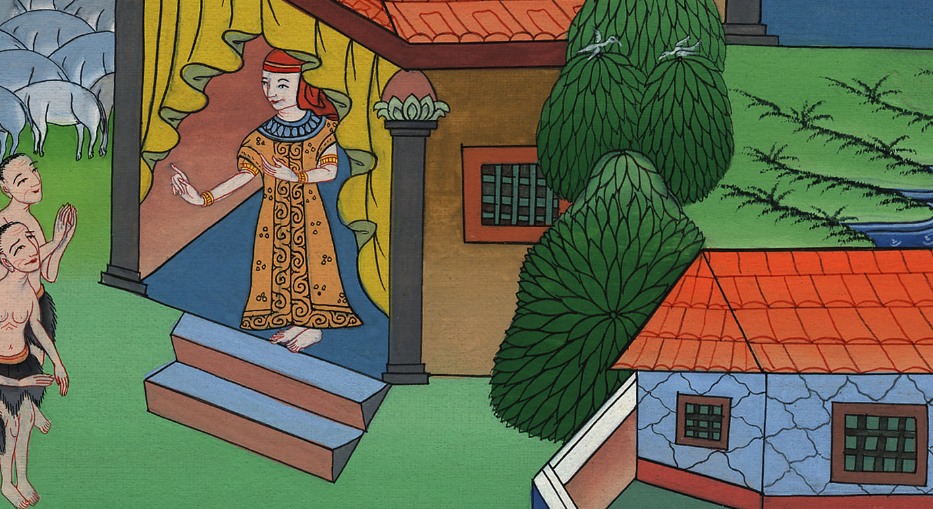
བཀོད་པ 42:19

Slide 27
20Then bring your youngest brother to me so that your words can be verified, that you may not die.”
20འོན༌ཀྱང༌། ཁྱོད་རྣམས་ཀྱིས་རང་གི་སྤུན་ཆེས་ཆུང་བ་དེ་འདིར་ཁྲིད་ཤོག༌ཅིག དེ་ལྟར་བྱས༌ན། ཁྱོད་ཅག་གིས་སྨྲས་པའི་གཏམ་ལ་བདེན་དཔང་བྱེད་ཐུབ༌ཅིང༌། ཁྱོད་རྣམས་ཀྱང་འཆི་མི་སྲིད་ཅེས་སྨྲས་པ༌དང༌། སྤུན་དེ་རྣམས་ཀྱིས་ཀྱང་དེ་ལྟར་བྱས༌སོ།།

Slide 28
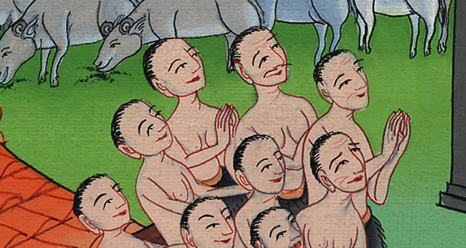
བཀོད་པ 42:20

Slide 29
25Then Joseph gave orders to fill their bags with grain, to return each man’s silver to his sack, and to give them provisions for their journey. This order was carried out,
25ཡོ་སེབ་ཀྱིས་མི་མངགས་ནས་རང་གི་སྤུན་རྣམས་ཀྱི་སྒྱེ་མོའི་ནང་དུ་འབྲུ་རིགས་ཀྱིས་གཏམས་པར་མཛད༌ཅིང༌། ཁོ་རྣམས་ཀྱི་དངུལ་སྒོར་ཡང་ཕྱིར་ཁོ་རྣམས་ཀྱི་སྒྱེ་མོའི་ནང་དུ་འཇུག་པ༌དང༌། ཁོ་རྣམས་ལ་ལམ་བྲོའང་སྟེར་དགོས་པའི་བཀའ་ཕབ་པ་དང་དེ་ལྟར་བསྒྲུབས༌སོ།།

Slide 30
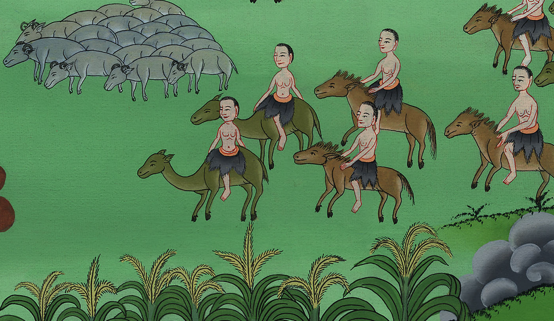
བཀོད་པ 42:25

Slide 31
26and they loaded the grain on their donkeys and departed.
26ཁོ་རྣམས་ཀྱིས་ཀྱང་འབྲུ་རིགས་བོང་བུར་བཀལ་ནས་ཡུལ་དེ་དང་ཁ་བྲལ༌ཏོ།།

Slide 32
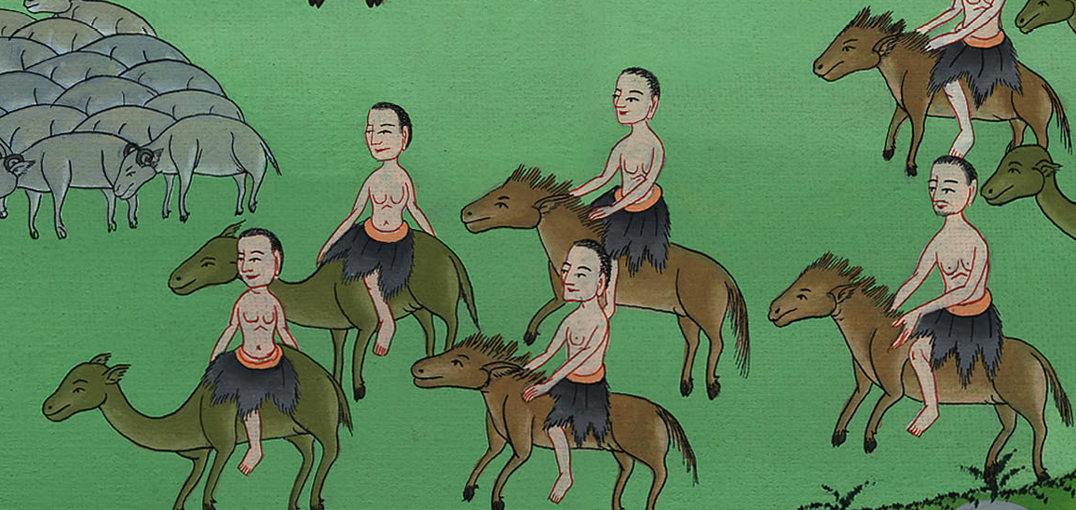
བཀོད་པ 42:26

